Slide 1
Slide Trình Bày
Đề Tài Website Tin Tức
Thành Viên Nhóm
Võ Mạnh Khánh
18465191

Slide 2
Đề Tài Trang Website Thiết Bị Mạng
1. Trang login,register ,sẽ gồm kiểm tra lỗi dữ liệu ,đăng ký đúng hiển thị thành công ,animation, lưu dữ liệu người dùng trên local store khi đăng ký thành công đảm bảo thông tin người dùng không bị mất mỗi khi reload lại trang website giao diện đẹp dễ sư dụng,
2. Trang ,giao diện đẹp thân thiện,layout rõ ràng từng phần ,có slider ,menu,tìm kiếm ,
3.Trang danh sách, chi tiết của sản phẩm

Slide 3
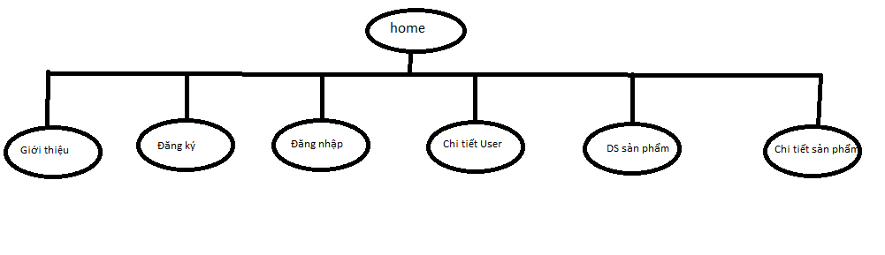
Site Map

Slide 4
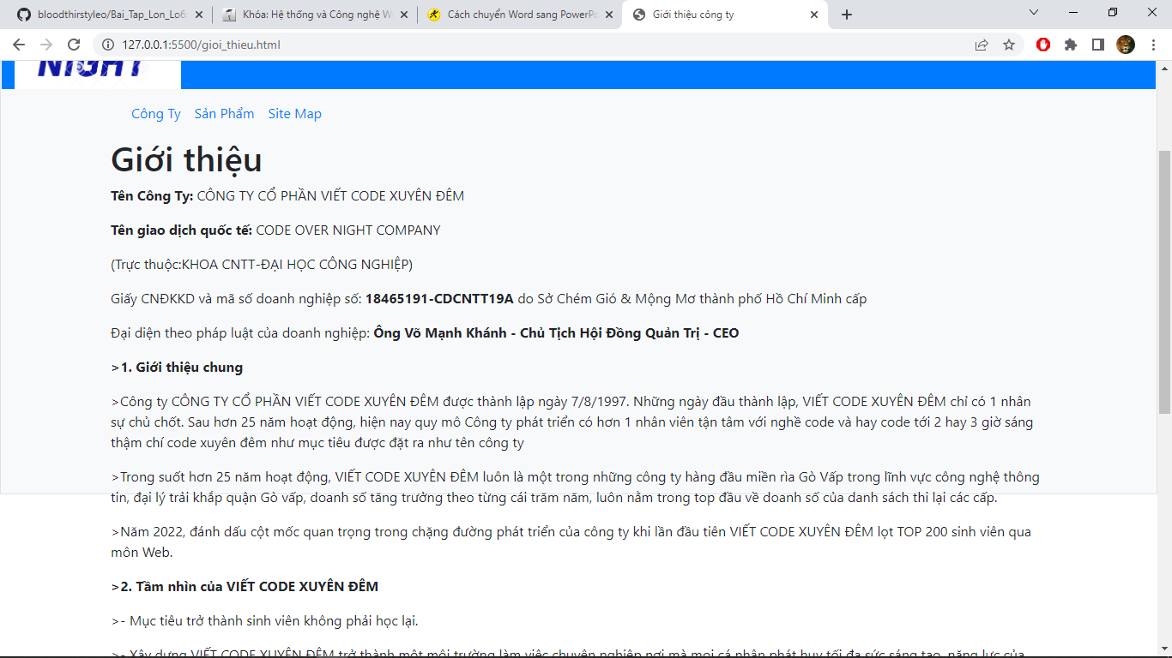
Giới thiệu

Slide 5
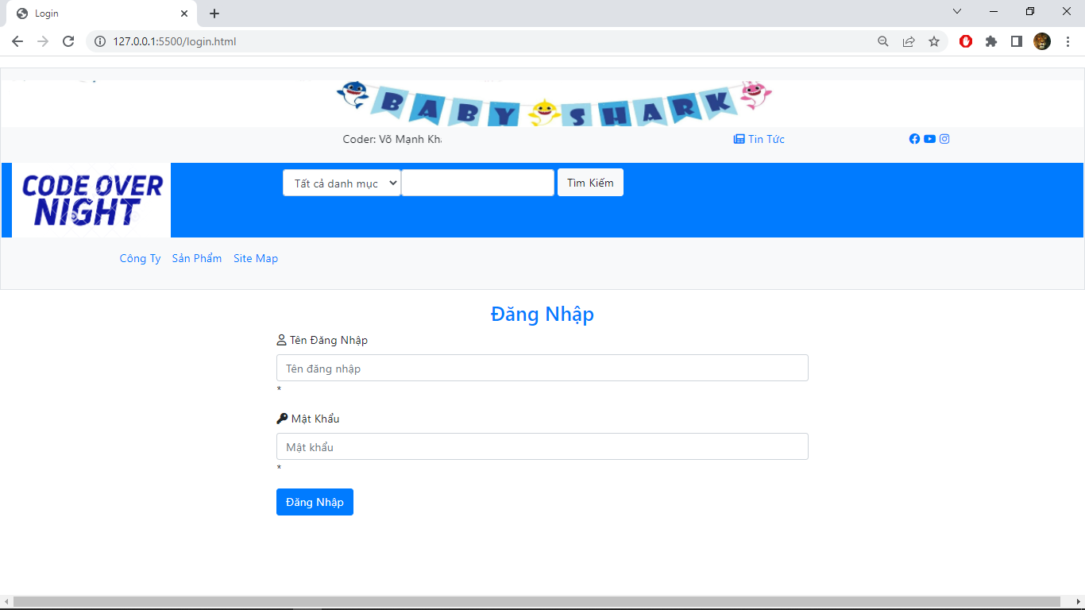
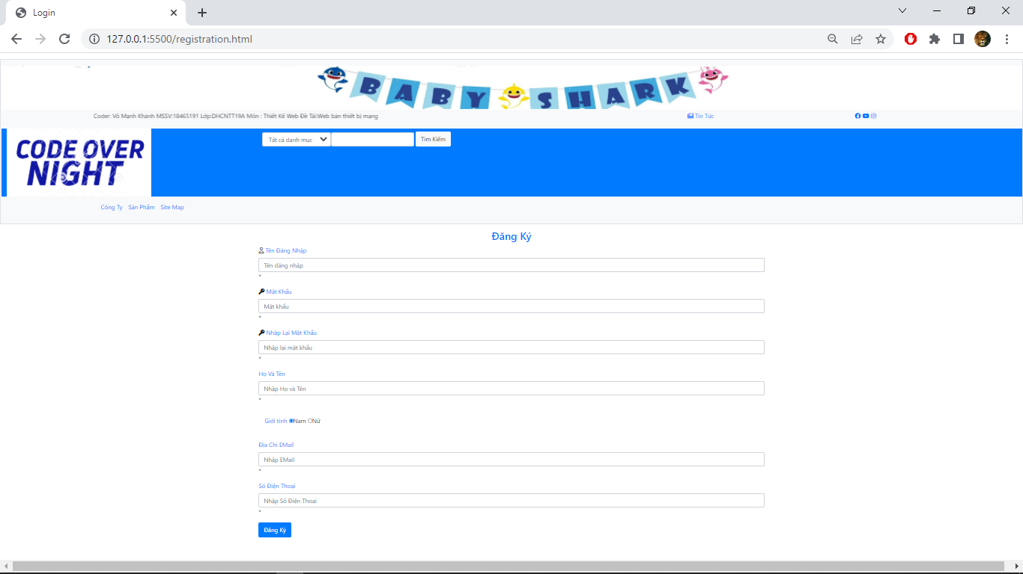
Login
Đăng Nhập – Đăng Kí
Kiểm tra dữ liệu nhập vào đúng chuẩn. Kiểm tra data theo data lưu trên localStorage để đăng nhập đăng kí

Slide 6
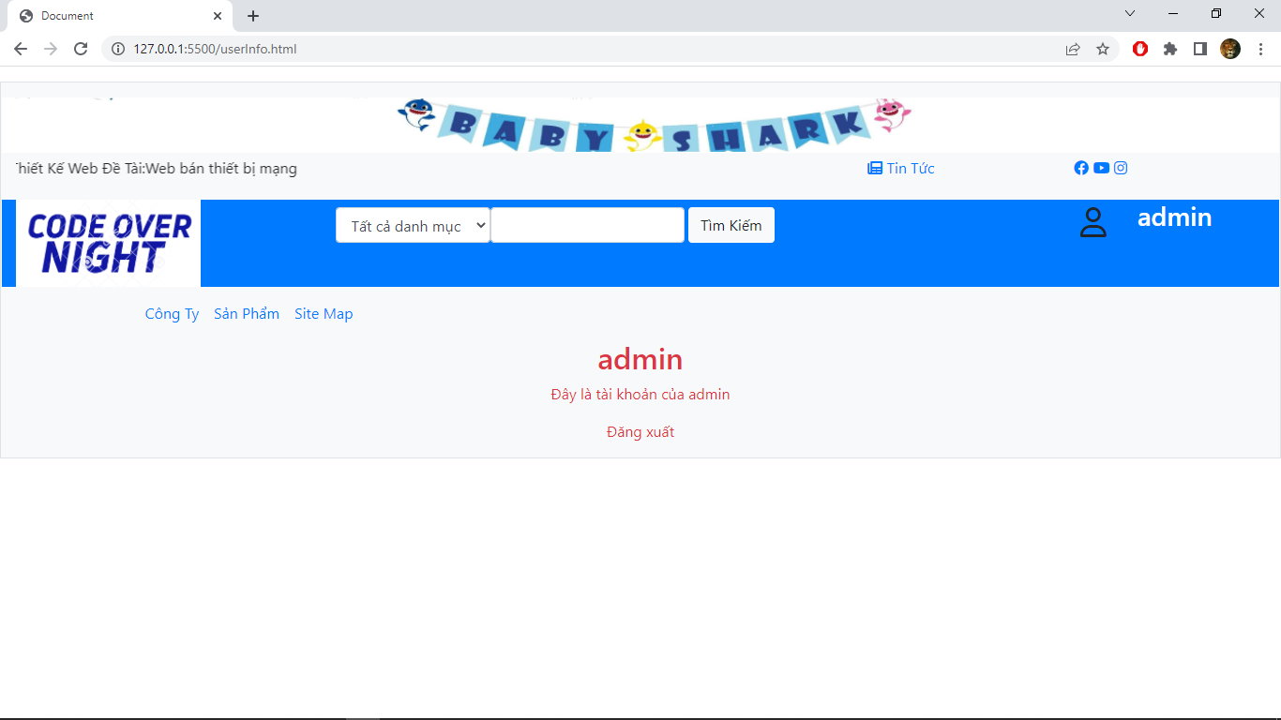
User
Thông tin chi tiết User
-Thông tin User đang đăng nhập
-Đăng xuất

Slide 7
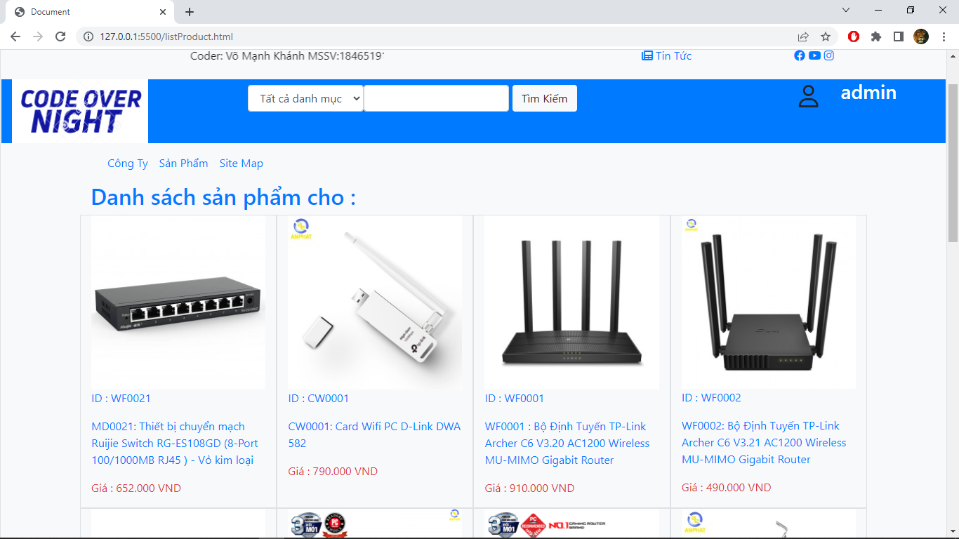
Danh sách sản phẩm
Hiển thị data Dach sách sản phẩm theo kết quả tìm kiếm của người dùng

Slide 8
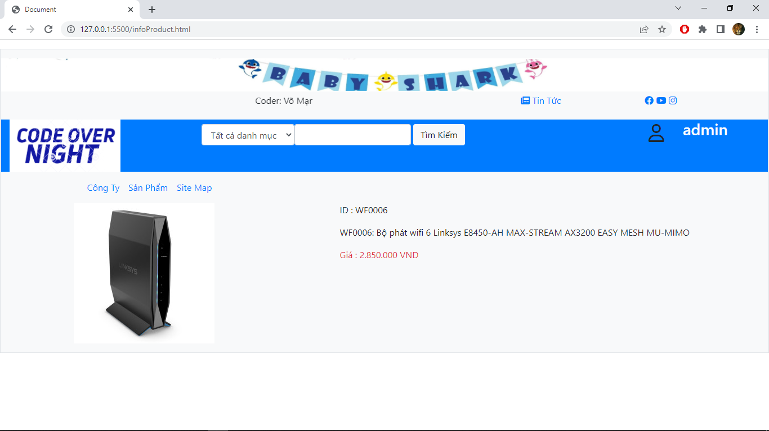
Chi tiết sản phẩm
Hiển thị thông tin chi tiết của sản phẩm khi click vào sản phẩm ở danh sách sản phẩm

Slide 9

THANKS!
Mời các bạn và cô và các bạn có câu hỏi nào đặt về đề tài của chúng em

